Slide 1

Amigo Invisible CM: G3
Cristina Perea Ruiz
Miguel Ángel Cifredo Campos
Alberto García Cobo
Notes:
alberto

Slide 2
INDICE
MOTIVACIÓN
PERMISOS: MANIFEST.XML
ARQUITECTURA
PERSISTENCIA DE DATOS: DB Y JAVA
LAYOUTS
VÍDEO
GOOGLE PLAY
PREGUNTAS
Notes:
alberto

Slide 3
MOTIVACIÓN
Aprobar la asignatura.
Nuestra primera aplicación móvil.
Google Play.
Notes:
alberto

Slide 4




PERMISOS: MANIFEST.XML
Notes:
Alberto
<uses-permission android:name="android.permission.INTERNET" /> <uses-permission android:name="android.permission.GET_ACCOUNTS" /> <uses-permission android:name="android.permission.READ_CONTACTS" /> <uses-permission android:name="android.permission.WRITE_CONTACTS" /> <uses-permission android:name="android.permission.READ_PROFILE" /> <uses-permission android:name="android.permission.READ_EXTERNAL_STORAGE" /> <uses-permission android:name="android.permission.WRITE_EXTERNAL_STORAGE" />

Slide 5



ARQUITECTURA
QUERY
SQL
JSON
Notes:
Miguel Ángel

Slide 6
PERSISTENCIA DE DATOS: DB
EVENT
Id_event
Name
Date
Place
Max_price
Min_price
Photo
Id_admin
PARTICIPANT
Id_participant
Id_event
Id_person
friend
1
N
N
1
PERSON
Id_person
Email
Name
photo
WISH
Id_wish
Id_person
Text
Photo
bought
1
N
Notes:
Miguel Ángel

Slide 7
PERSISTENCIA DE DATOS: JAVA
public class ClsPerson
data_id_person
data_email data_name data_photo (Bitmap) data_file_path
public class ClsEvent
data_id_event
data_name
data_date
data_place
data_max_price
data_photo (Bitmap)
data_id_admin
data_file_path
public class ClsWish
data_id_wish data_text data_description data_photo (Bitmap) data_bought data_file_path
Notes:
Miguel Ángel
Y muchas más clases y métodos

Slide 8
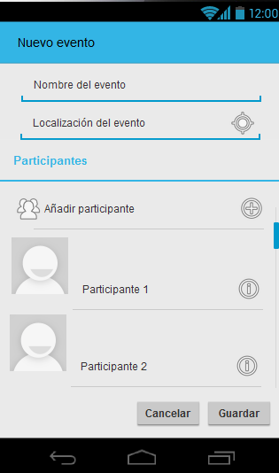
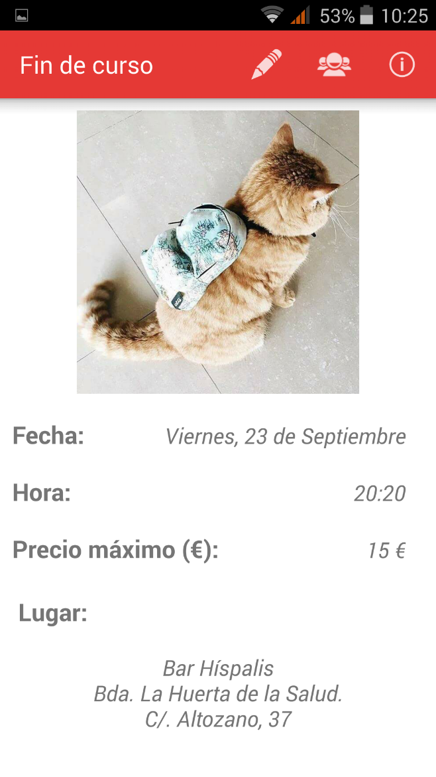
LAYOUTS
Notes:
Cristina

Slide 9
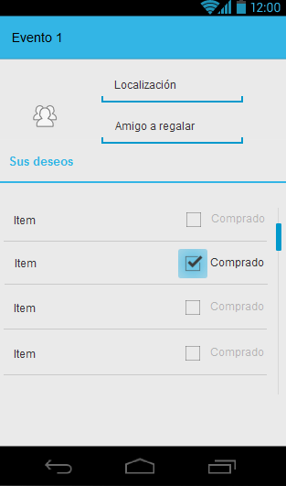
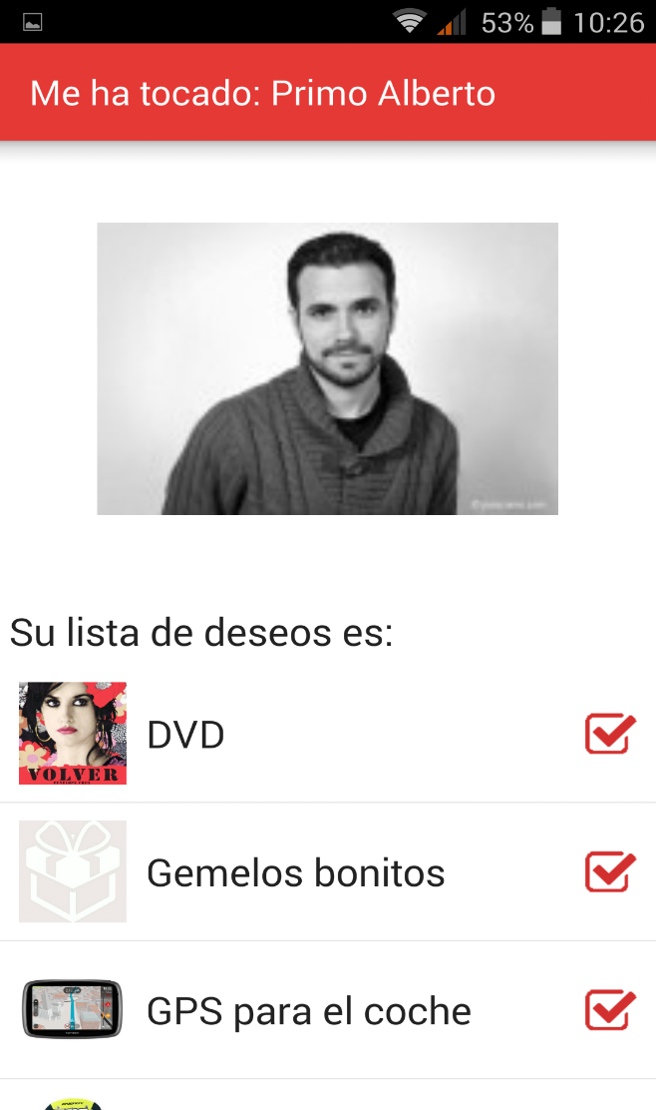
LAYOUTS
Notes:
Cristina

Slide 10
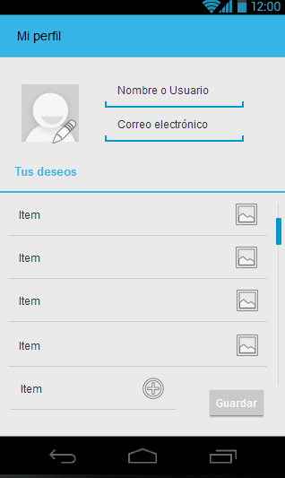
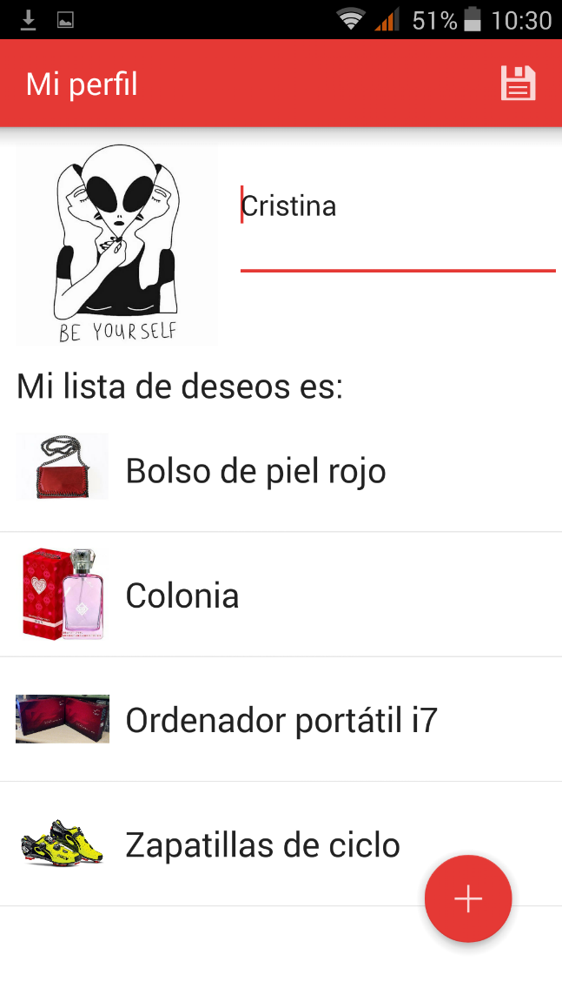
LAYOUTS
Notes:
Cristina

Slide 11


VÍDEO
Notes:
Cristina

Slide 12

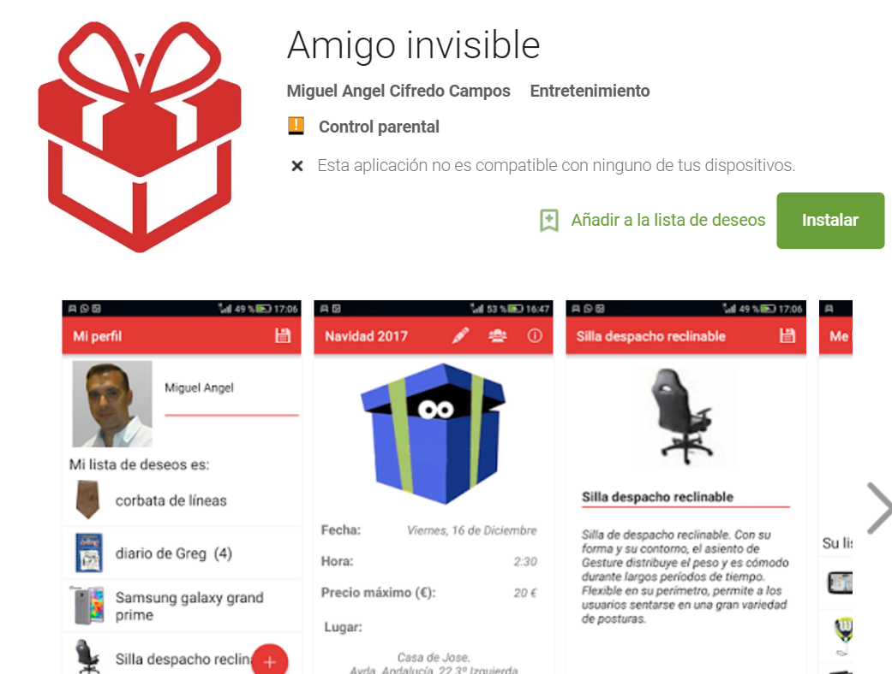
GOOGLE PLAY
Notes:
Miguel Ángel

Slide 13

¿PREGUNTAS?
Notes:
Miguel Ángel

